Slide 1

Bài 64
iêt iêu yêu

Slide 2
Tiết 1

Slide 3
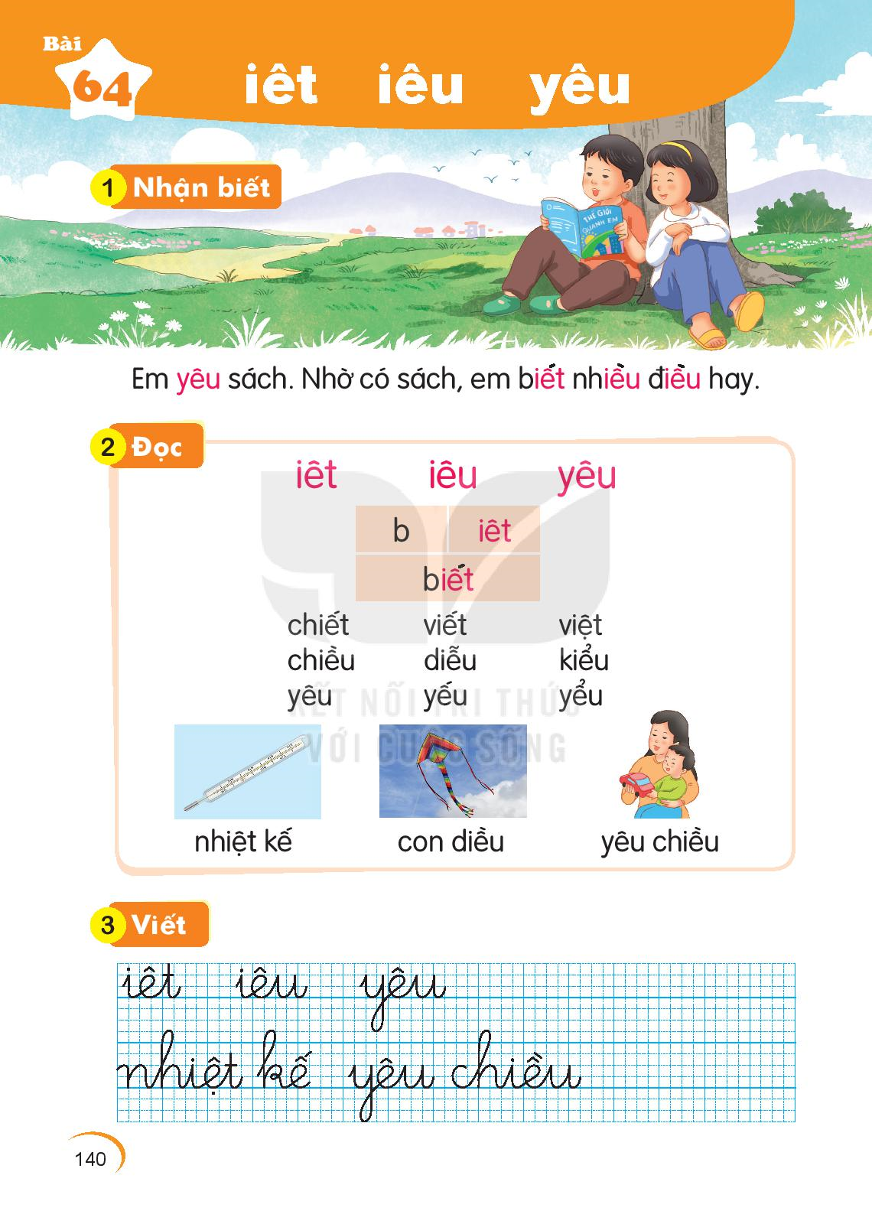

iêt
Em yêu sách. Nhờ có sách, em biết nhiều điều hay.
yêu
iêu
iêu

Slide 4
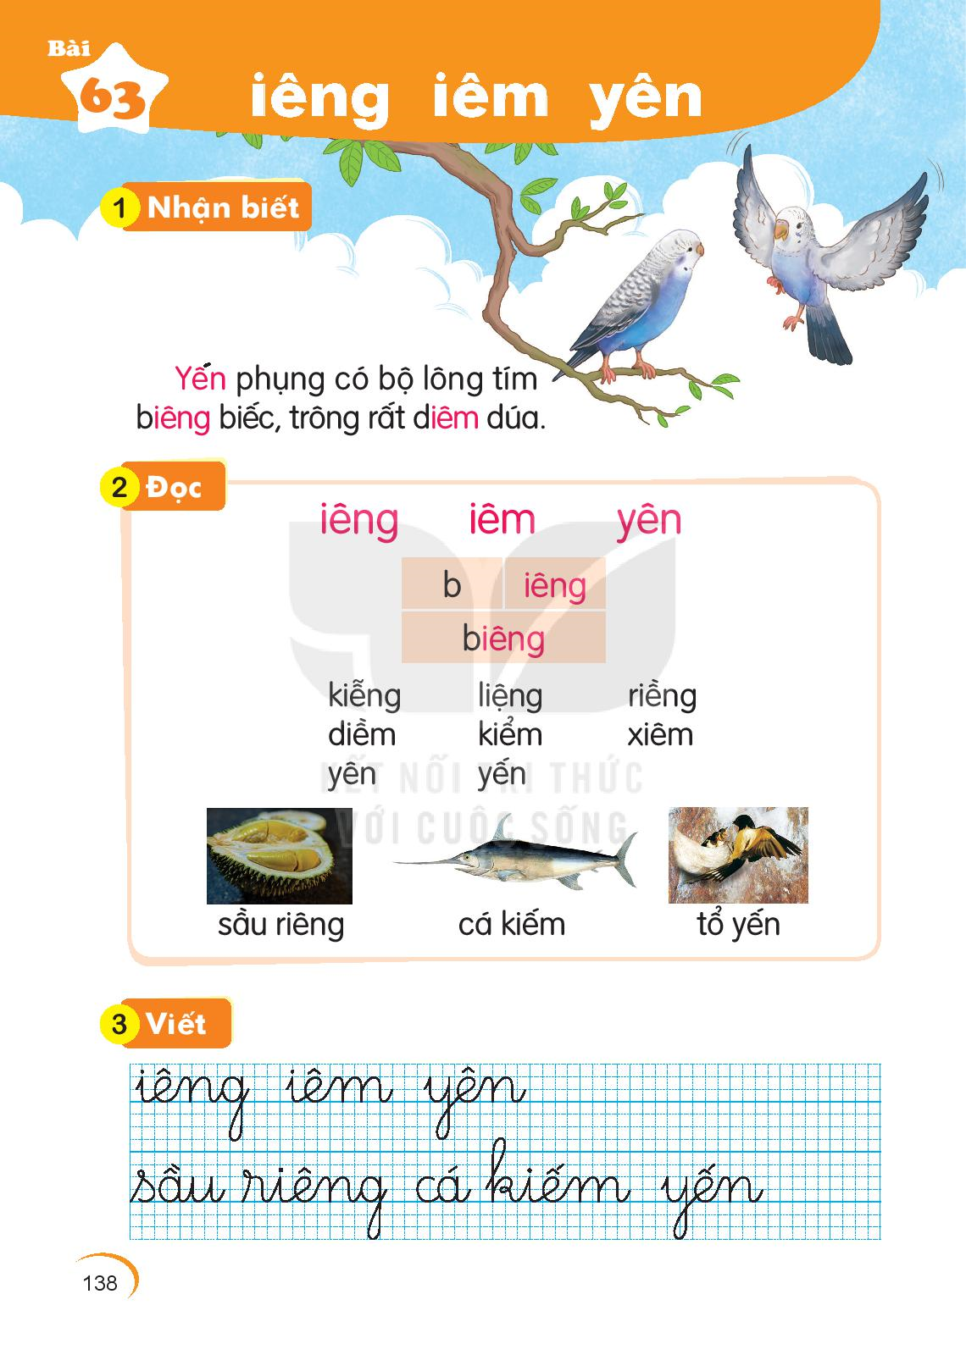
iêt
iêu
yêu
chiết viết việt
chiều diễu kiểu
yêu yếu yểu

Slide 5
iêt
con diều
yêu chiều
nhiệt kế
iêu
yêu
iêu

Slide 7
NGHỈ GIẢI LAO

Slide 8
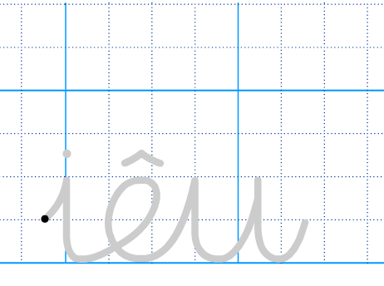
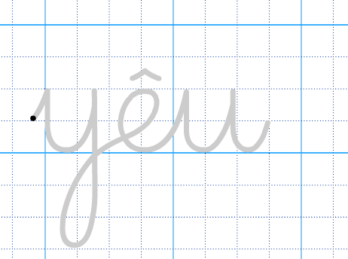
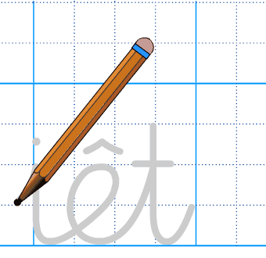

Slide 9

Θêt
Θêu
yêu
nhiệt
yêu
chiều

Slide 10
Tiết 1

Slide 11
iêt Θêu yêu

Slide 12
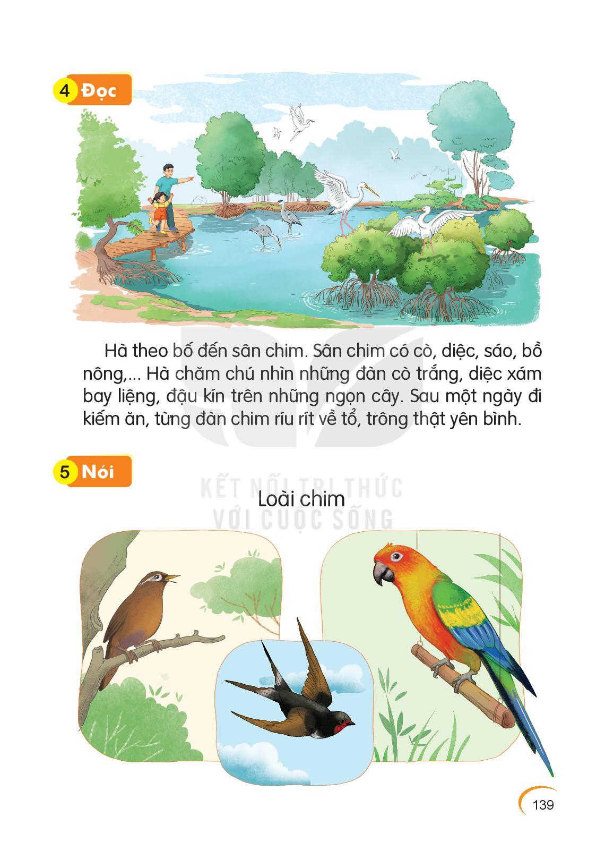
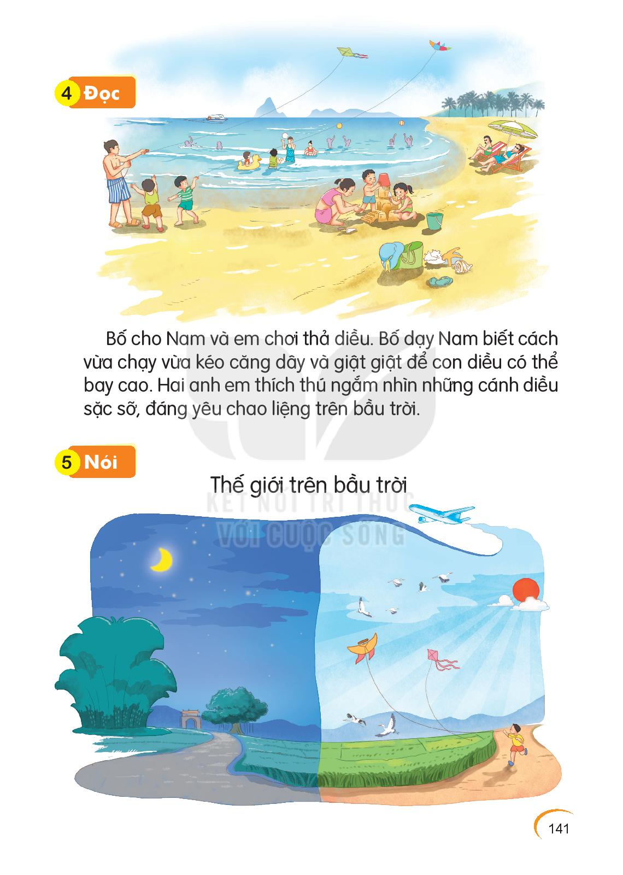
Bố cho Nam và em đi thả diều. Bố dạy Nam biết cách vừa chạy vừa kéo căng dây và giật giật để con diều có thể bay cao. Hai anh em thích thú ngắm nhìn những cánh diều sặc sỡ, đáng yêu và chao liệng trên bầu trời.

Slide 13
1
Bố cho Nam và em đi thả diều. Bố dạy Nam biết cách vừa chạy vừa kéo căng dây và giật giật để con diều có thể bay cao. Hai anh em thích thú ngắm nhìn những cánh diều sặc sỡ, đáng yêu và chao liệng trên bầu trời.
2
3

Slide 14
Thế giới trên bầu trời

Slide 15

Tìm từ ngữ chứa vần iêt, iêu, yêu
iêt
iêu
yêu

